Slide 1
Русский язык
Учитель начальных классов МКОУ «Артемовская СОШ»
Гавришко Елена Владимировна

Slide 2
Правила работы на уроке:
1.Правило поднятой руки.
2.Не повторять уже сказанное.
3.Не перебивать, выслушивать ответы других.

Slide 3
Продолжить предложение:
Чтобы речь была богатой, человек использует
разные …
Какая часть речи украшает нашу
речь…
Часть речи, которая называет
предмет…
Часть речи, которая помогает восстанавливать последовательность событий…
части речи
имя прилагательное
имя существительное
глагол

Slide 4
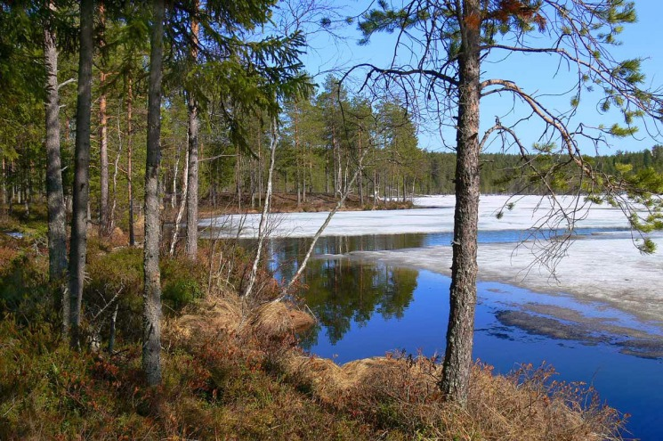

Slide 5
Какие буквы спрятались?
А
Я
О
Е
Ы
И
Й

Slide 6
Чистописание
а я о е ы и й
Д…ревья, , набухли
е
п…ч(?)ки
почки
Тр…ва, м…лодая, з…ленеет
а
о
е

Slide 7
Имя существительное
Яркое солнышко осветило землю.
сущ.
сущ.
На деревьях распустились нежные
сущ.
сущ.
Расцвёл в лесу душистый
листочки.
сущ.
сущ.
Звонкие голоса птиц
ландыш.
сущ.
сущ.
сущ.
наполнили лес.

Slide 8
Имя прилагательное
прил.
Яркое солнышко осветило землю.
На деревьях распустились нежные
прил.
прил.
листочки.
Расцвёл в лесу душистый
прил.
ландыш.
Звонкие голоса птиц
наполнили лес.

Slide 9
Глагол
гл.
Яркое солнышко осветило землю.
гл.
На деревьях распустились нежные
гл.
листочки.
Расцвёл в лесу душистый
ландыш.
Звонкие голоса птиц
гл.
наполнили лес.

Slide 10
Сластёна.
Мурка – странная кошка. Она любит лизать сладкий мёд. Лежит раз Мурка на крылечке. Чует медовый запах. Он привёл кошку к улью. Мурка стала на задние лапки и сунула мордашку в улей. Вдруг раздался резкий кошачий визг. Мурка стрелой умчалась прочь.
1. Мурка
2. Медовый запах.
гл.
гл.
прил.
сущ.
3. Она любит лизать сладкий мёд.
4. Мурка стала задние лапки сунула мордашку улей.
на
и
в
5. Вдруг раздался резкий кошачий визг.

Slide 11
Части речи
Части речи – это слова, которые называют все, что нас окружает :
предметы, людей,
их действия, признаки.
Имя существительное
Имя прилагательное
Глагол

Slide 12
СЛОВА-НАЗВАНИЯ
ПРЕДМЕТОВ
ПРИЗНАКОВ ПРЕДМЕТОВ
ДЕЙСТВИЙ ПРЕДМЕТОВ
Какой?
Какая?
Какое?
Какие?
Что делает?
Что делаем?
Что делают?
Что делали?
Кто?
Что?
ИМЯ СУЩЕСТВИТЕЛЬНОЕ
(сущ.)
ИМЯ ПРИЛАГАТЕЛЬНОЕ
(прил.)
ГЛАГОЛ
(гл.)

Slide 13
Сегодня на уроке
Я понял…
Я смогу объяснить…
Я научился…
Я испытал трудности…
5+
Молодцы!

